Slide 1










Slide 2


















Slide 3

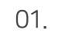
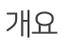


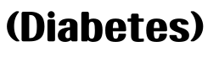
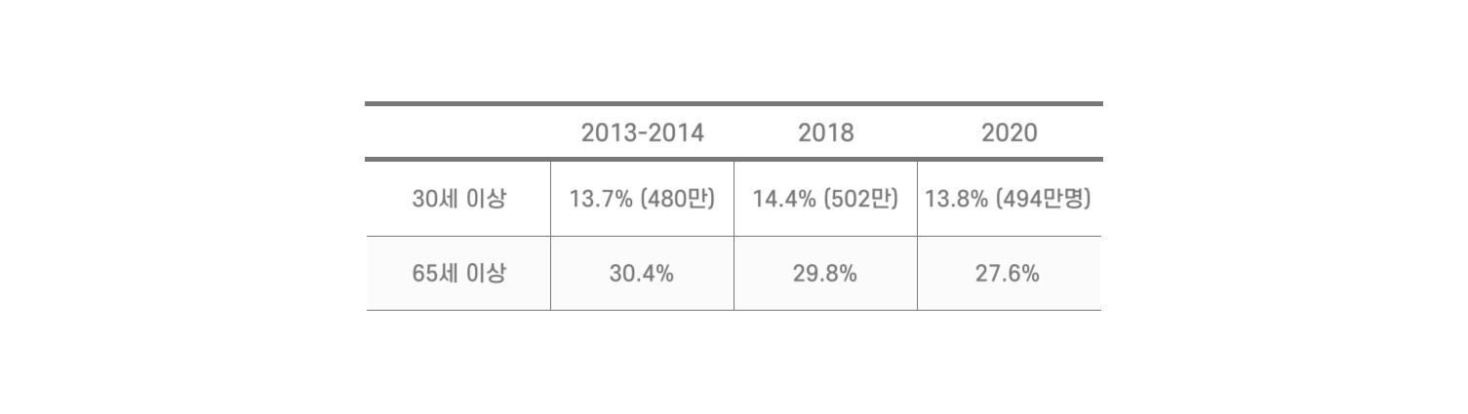
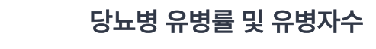
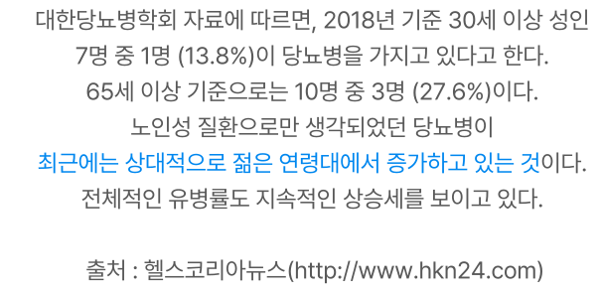




Slide 4

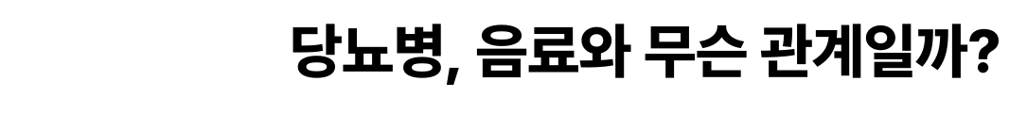

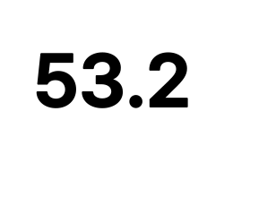
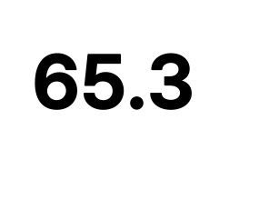
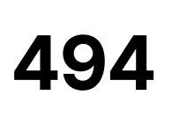
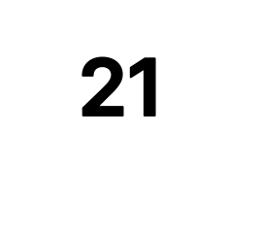
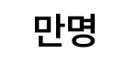
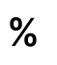
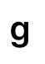
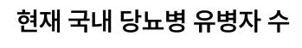
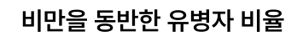
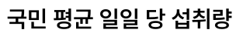
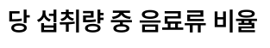

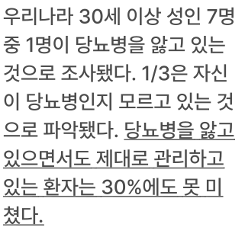
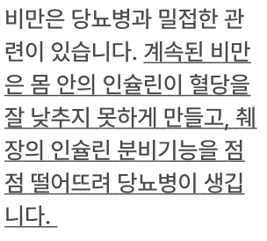
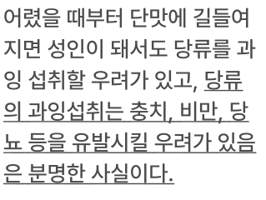
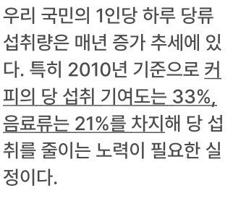

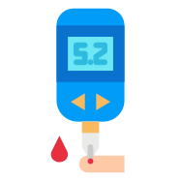



Slide 5
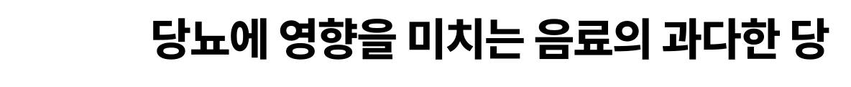
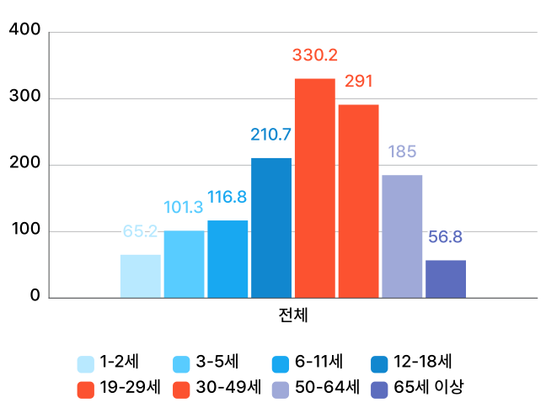
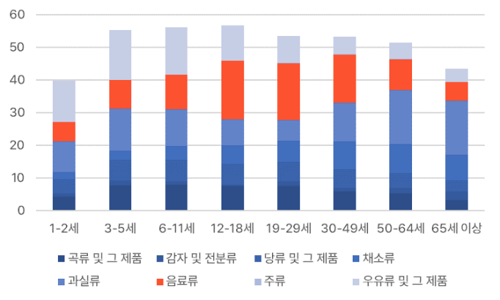

Slide 6
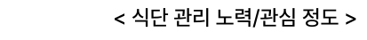
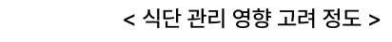
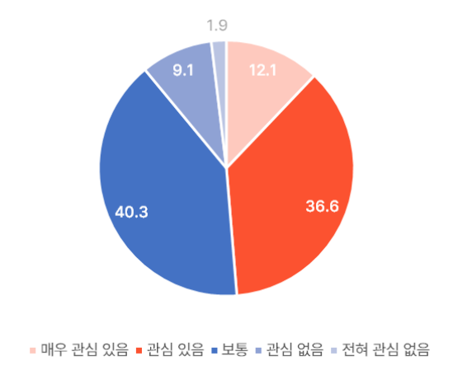
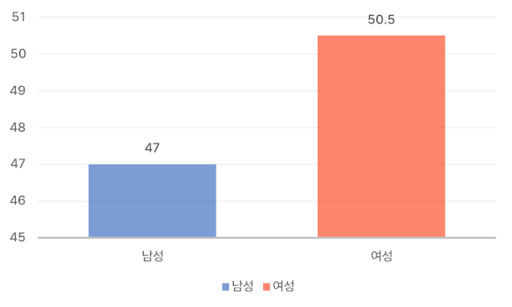

Slide 7
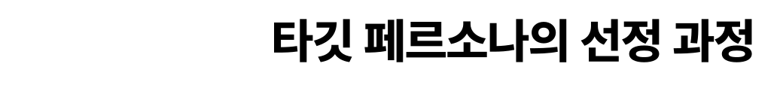









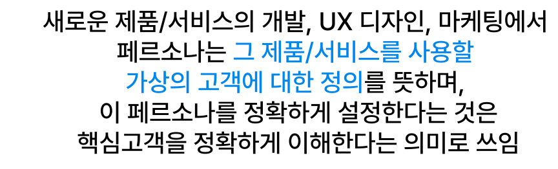
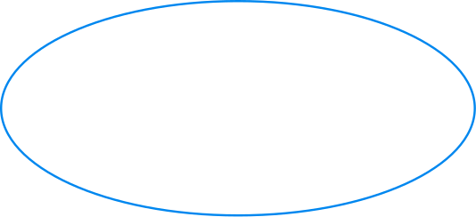


Slide 8

















Slide 9
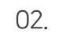
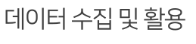
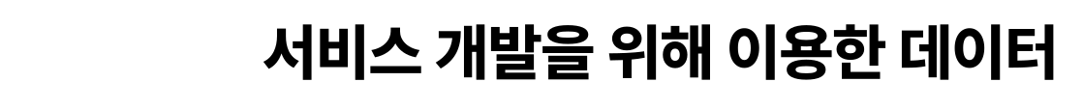





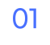
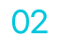
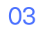
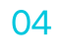








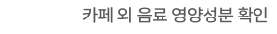
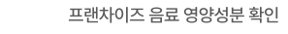
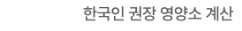
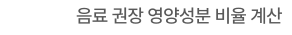
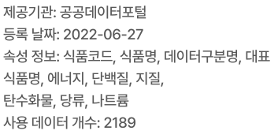
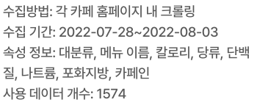
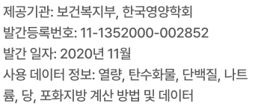
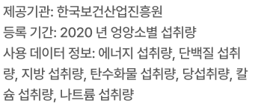

Slide 10

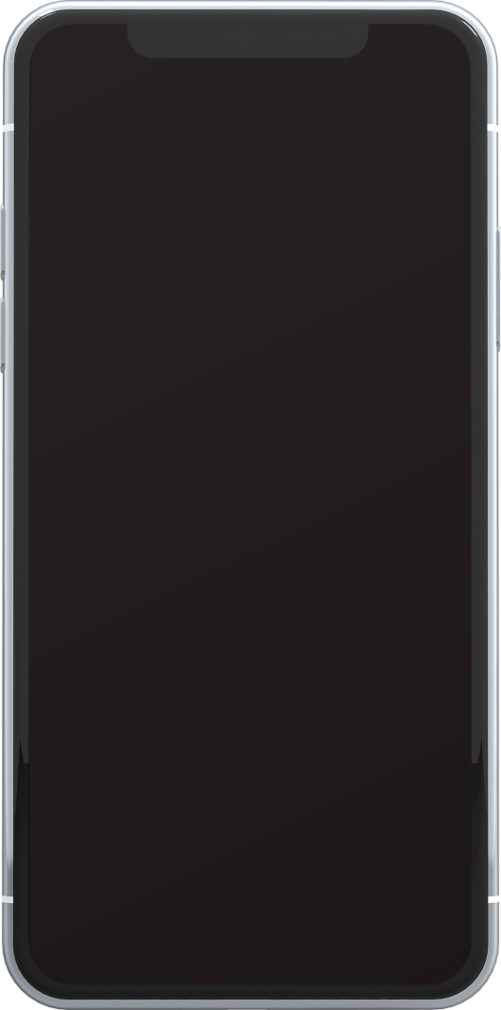
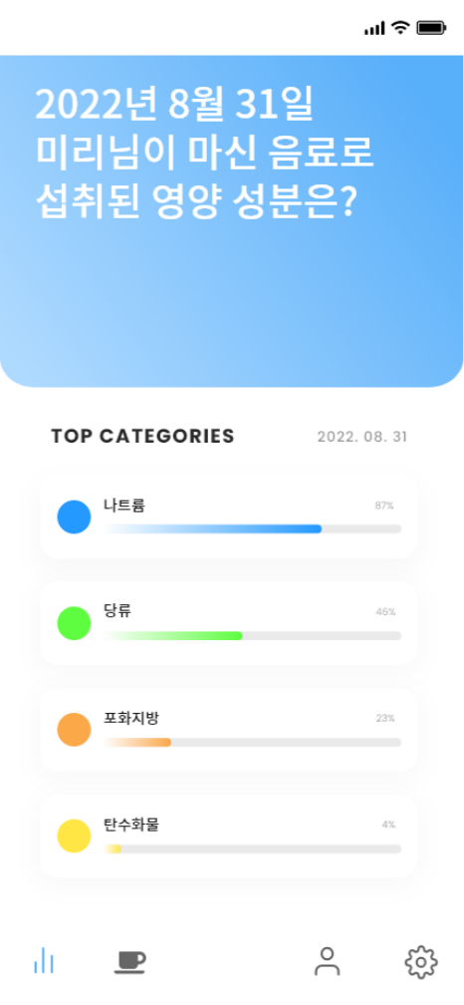














Slide 11


















Slide 12
















Slide 13















Slide 14








Slide 15

















Slide 16






Slide 17























Slide 18




Slide 19




















Slide 20










Slide 21











Model : Convolutional Nerual Network
Data : Image – 256 X 256
Samples – 평균 287 x 10 categories
Train - 1147 (ratio 0.4)​
Validation - 859 (ratio 0.3)​ Test - 867 (ratio 0.3)​
​
Evaluation Metric : Accuracy, AUC​
Test 0.76
0.75
< CNN 모델 Layer 구조>
0.86
0.95
< ResNet50 Transfer learning Layer 구조>
Notes:
저희는 크롤링을 통해 음료별 평균 280장 정도의 데이터를 수집하여 train, validation, test 데이터 셋을 4:3:3로 나누어 모델을 학습하였습니다.
Input image size는 256X256이며, 스타벅스 top 10메뉴 10개를 분류하는 모델을 개발합니다.
이미지 분류 모델을 개발하기 위해 CNN의 layer를 직접 쌓는 방식과, ResNet50V2모델을 transferlearning하는 방식의 성능을 비교하였더니,
validation accuracy 와 AUC 모두 ResNet이 우세하여 ResNet을 사용하기로 결정하였습니다.
Test set 성능 결과도, CNN 0.6, ResNet 0.74로 Resnet이 우세하였습니다.

Slide 22


< ResNet50V2 Transfer learning Layer 구조>
Input size | 256, 256, 3 | Learning rate | 0.005
Activation function | Relu / Softmax | Loss function | categorical_crossentropy
Epoch | 30 | Pooling | MaxPooling2D (2,2)
Batch size | 64 | Dense layer | 512 – 256 – 10
Optimizer | Adam
< 모델에 사용된 Parameters>
< 모델 학습 곡선 >
Notes:
Resnet50 transferlearning을 이용한 모델의 구조와 사용된 parameter들은 위와 같습니다. 각 parameter는 multilabel image classification에 가장 최적인 값으로 구성하였습니다.
Resnet50의 convolution layer 전체를 freezing한 상태로, flatten layer 뒤의 output이 10종류의 음료 이미지 classification이 가능하도록 layer를 쌓아주었습니다. Layer마다의 Activation function은 Relu를 기본적으로 사용하였으며, Output classification을 위한 함수로는 softmax를 사용하여 0부터 9사이의 label을 예측합니다.
오른쪽의 곡선은 학습에 따른 train과 validation 데이터의 auc과 accuracy score의 변화를 나타냅니다.

Slide 23





Actual
Resnet50V2 Transfer Learning
Accuracy | 0.76
AUC | 0.86
predict
Notes:
분류모델의 최종 성능은 다음과 같습니다.
10개의 카테고리에 따른 각 AUC의 ROC curve와 confusion matrix를 그려 보았을 때,
평균적으로 나온 test 성능은, accuracy 0.74, AUC 0.84가 되어, 분류모델로서 사용이 가능한 성능임을 알 수 있습니다.
(클릭 후)
학습에 사용하지 않았던 각각의 음료 사진을 모델에 입력했을 때,
음료가 어떠한 카테고리로 분류되는지 확인해 보는 코드 시현 영상입니다.

Slide 24






Slide 25
















Slide 26



















Slide 27























Slide 28


























Slide 29















Slide 30


Slide 31






Slide 32


Slide 33



Slide 34



Slide 35





